Slide 1
Diapositiva de recursos humanos 1
Desarrollo con IA
Por: Nahuel Gómez

Slide 2





Encendamos las cámaras
Cámara encendida si es posible, para fomentar una mejor conexión entre todos.
Participación activa y enfocada
Escuchamos con atención, participamos con ideas claras y evitamos desvíos o multitasking.
Respetemos los turnos para hablar
Levanta la mano (virtual o física) o pedí la palabra por el chat antes de intervenir.
Antes de continuar
Vamos a grabar esta charla
Y es necesario que lo sepas.

Slide 3
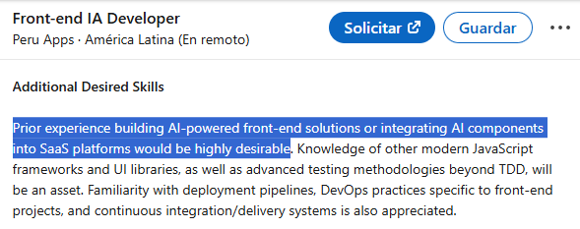
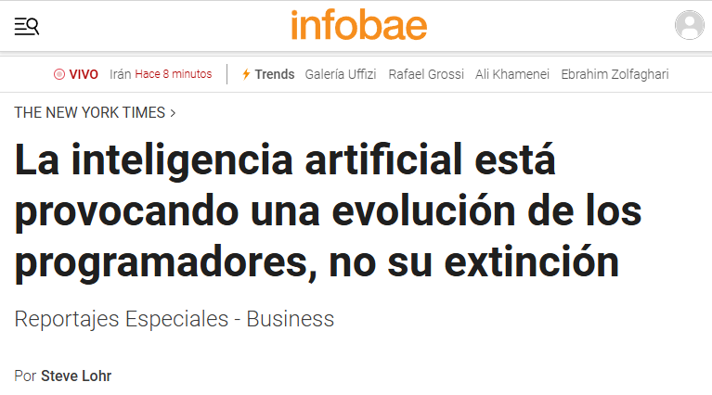
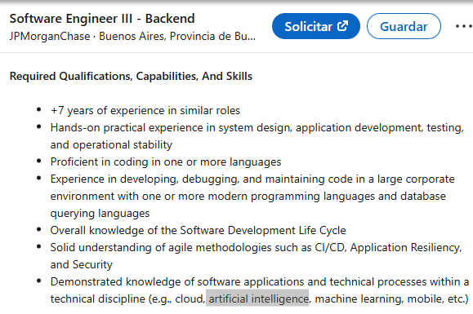

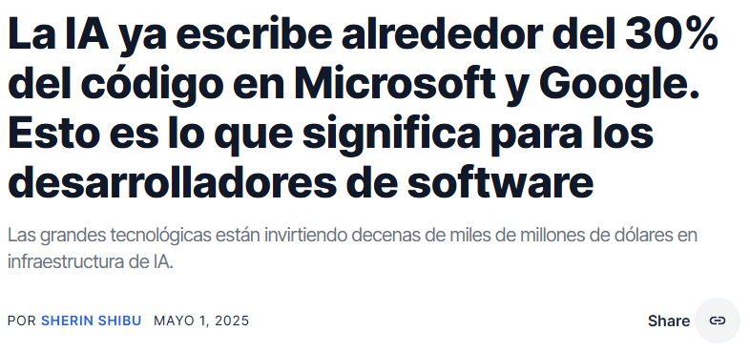
Diapositiva de recursos humanos 6
¿Por qué?
La IA no te va a quitar el trabajo, te lo va a quitar un desarrollador que utilice IA
La tecnología avanza y puede o no estar en contra de tus ideales, pero las empresas se van a quedar con lo que les ahorre dinero y genere ingresos

Slide 4
Diapositiva de recursos humanos 2
¿Qué vamos a ver hoy?
Modelos de IA convencionales y Agentes
Model Context Protocol
Contextos
Reglas y Workflows
Comparativa entre modelos
Ejemplos de uso

Slide 5
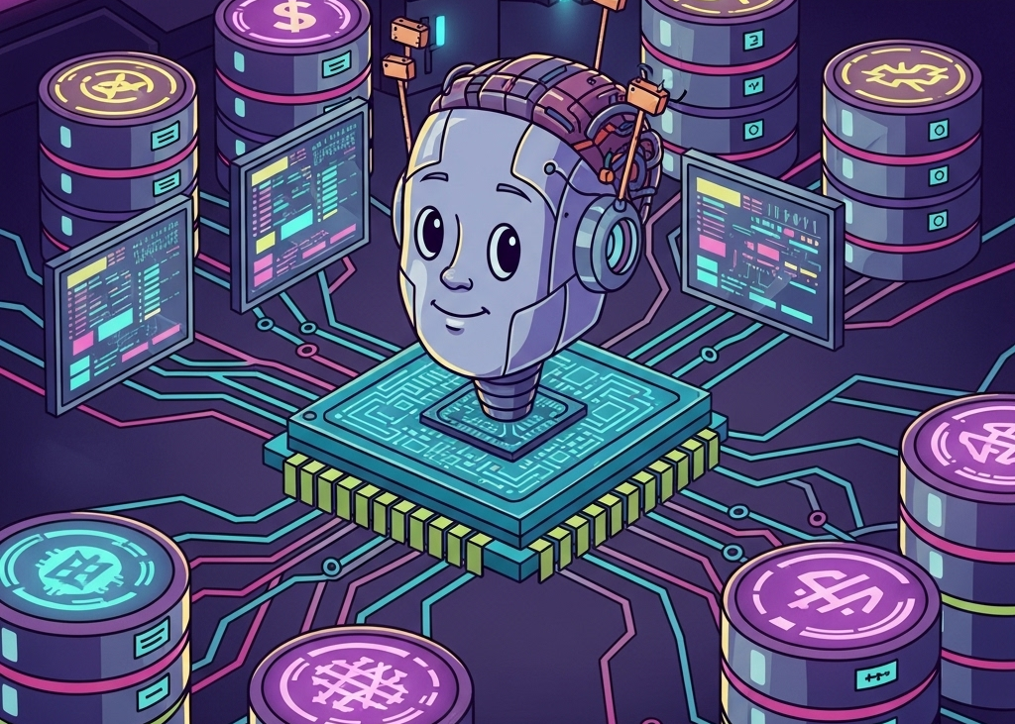
Definamos…
Modelo de IA generativa
Un modelo de IA generativa es un programa entrenado con grandes volúmenes de datos para detectar patrones, hacer predicciones, clasificar información, generar contenido o realizar otras tareas cognitivas específicas.
Es el resultado final de un proceso de entrenamiento de Machine Learning (ML) o Deep Learning (DL).

Slide 6






Algunos modelos de IA

Slide 7
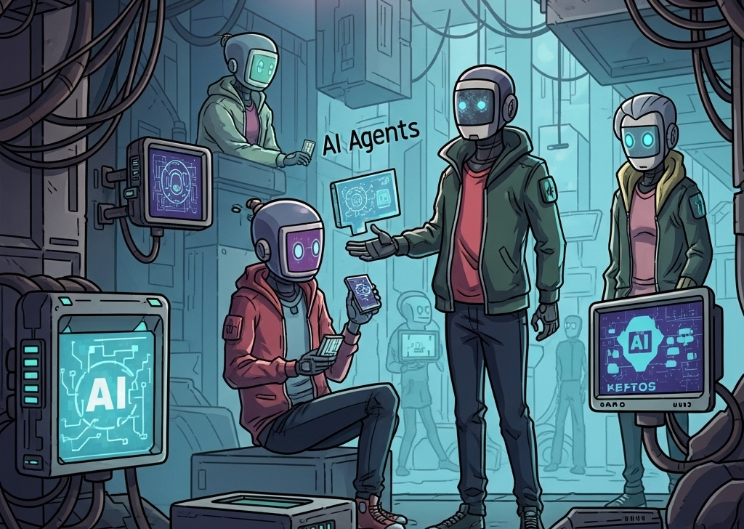
Agente
Los agentes son programas de software o sistemas inteligentes diseñados para actuar de forma autónoma o semiautónoma en un entorno, percibiendo información de este y tomando decisiones para alcanzar objetivos predefinidos.
Son una pieza clave en la construcción de sistemas de IA más complejos y adaptables.

Slide 8







Algunos agentes

Slide 9

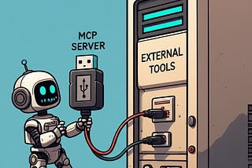







Model Context Protocol
(Protocolo de Contexto del Modelo)
Es un estándar abierto y de código abierto para resolver un desafío fundamental en la integración de modelos de IA, especialmente los grandes modelos de lenguaje (LLMs), con sistemas externos: La integración
Implementa
Puede usar
MCP
Git oficial

Slide 10


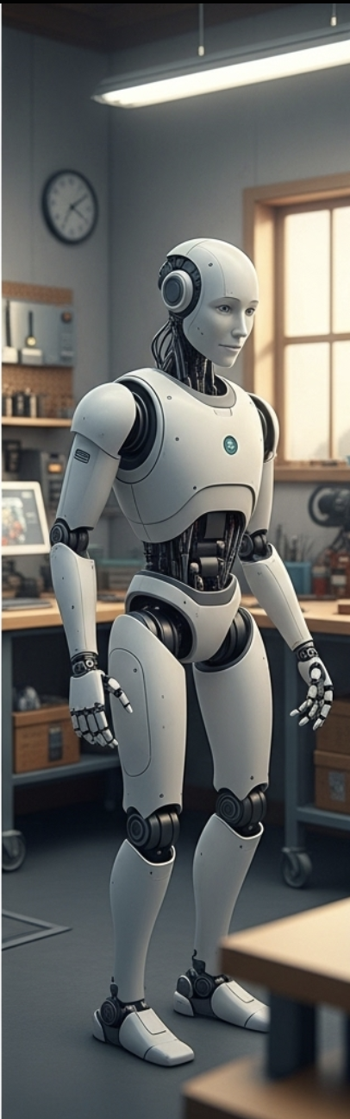
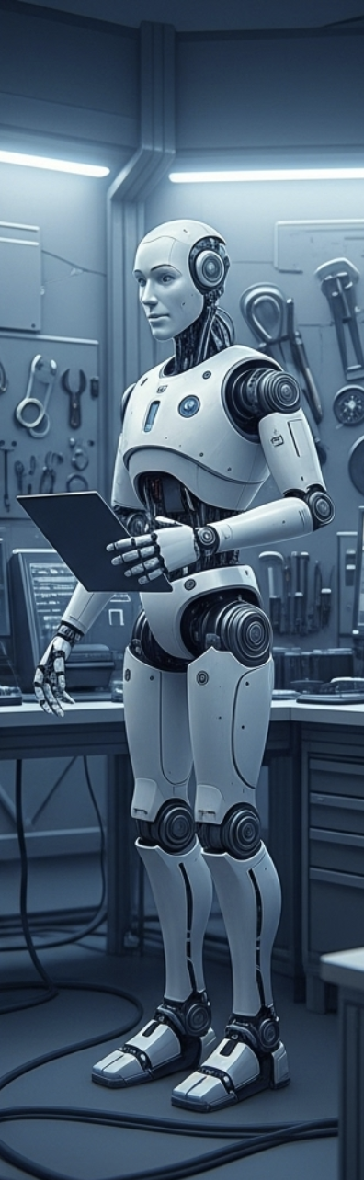
Modelo de IA
Agente
Agente con MCPs

Slide 11
Contextos de la IA
Contexto técnico
Contexto del chat
Sea por modelo, por agente, por tipo de razonamiento, por cantidad de tokens, por versiones pagas o gratuitas la respuesta de una IA puede variar mucho.
Para optimizar recursos, los modelos no tienen la capacidad de “recordar” lo que se habló en otros chats.
Contexto del mensaje
Contexto por usuario
Cada prompt es distinto, y poder explicarle las intenciones de lo que se espera obtener definirá la respuesta que te pueda generar
Cada modelo tiene sus memorias, entre esas memorias es como vos le hablas, cómo preferís las respuestas, que idioma hablas, y detalles más personales también.

Slide 12

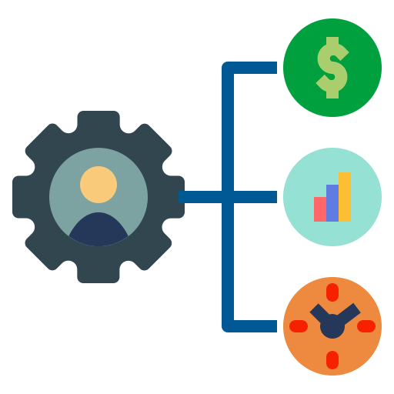

Diapositiva de recursos humanos 8
Reglas de los agentes
Instrucciones predefinidas que el agente debe tener en cuenta a la hora de responder o actuar.
“SI pido o pasa algo ENTONCES hace esto”
Agente
Proyecto

Slide 13
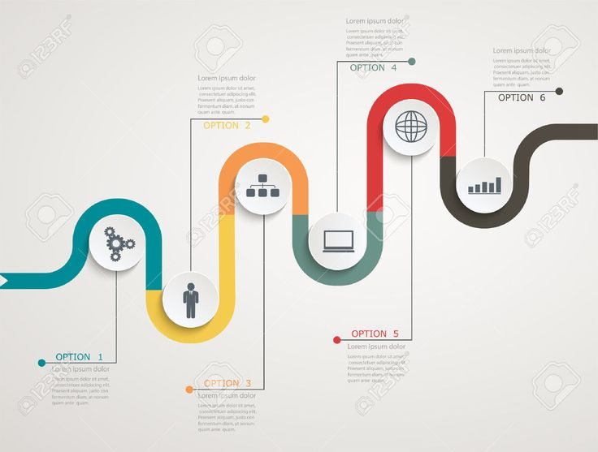
Diapositiva de recursos humanos 8
Workflows
Son prompts predefinidos con una secuencia de pasos para lograr un objetivo en particular.
Analiza
Consiguiendo el contexto
Ejecuta
Diseña
Las mejores decisiones
Antes de poder hacer algo

Slide 14




Comparativa entre modelos
Respuestas organizadas y completas, no niega nada hasta que le marcas el error
Cara pero la que más lógica puede procesar, Anthropic prioriza la seguridad y el código.
Ideal para contenido audiovisual, investigación y generación de documentación si se le proporciona fuentes
?
¿Qué IA usar?

Slide 15

Diapositiva de recursos humanos 11
Ejemplos de uso
– D – E – M – O –

Slide 16

Diapositiva de recursos humanos 11
¡Tu opinión me ayuda!
Ayúdame a mejorar y seguir compartiendo contenidos útiles.
Decíme:
¿Qué te pareció la charla?
¿Qué aprendiste?
En qué temas te gustaría profundizar.
Completa el formulario escaneando el QR o desde el siguiente link:
https://forms.gle/KoPepDyCNEno3E946
(Tu feedback me ayuda a crear mejores experiencias)

Slide 17

Diapositiva de recursos humanos 10
Gracias
Formas de contacto en www.nahuelgomez.ar
¡¡ Totales !!

